Slide 1
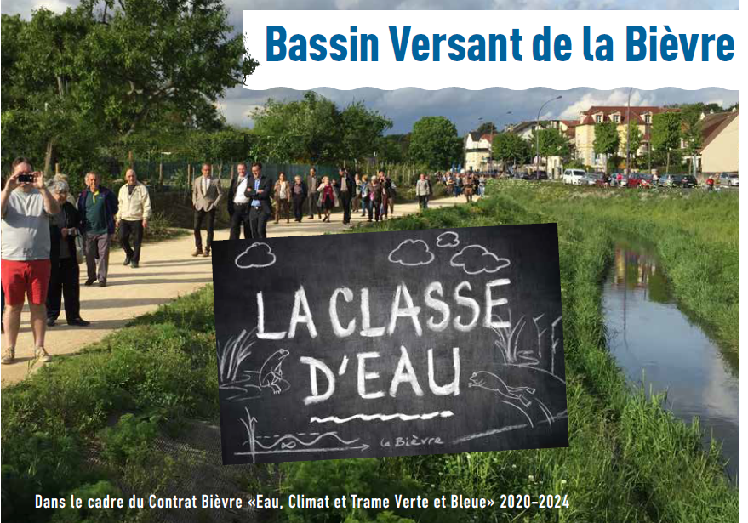



CLASSE D’EAU DE LA BIEVRE
SESSION 1

Slide 2
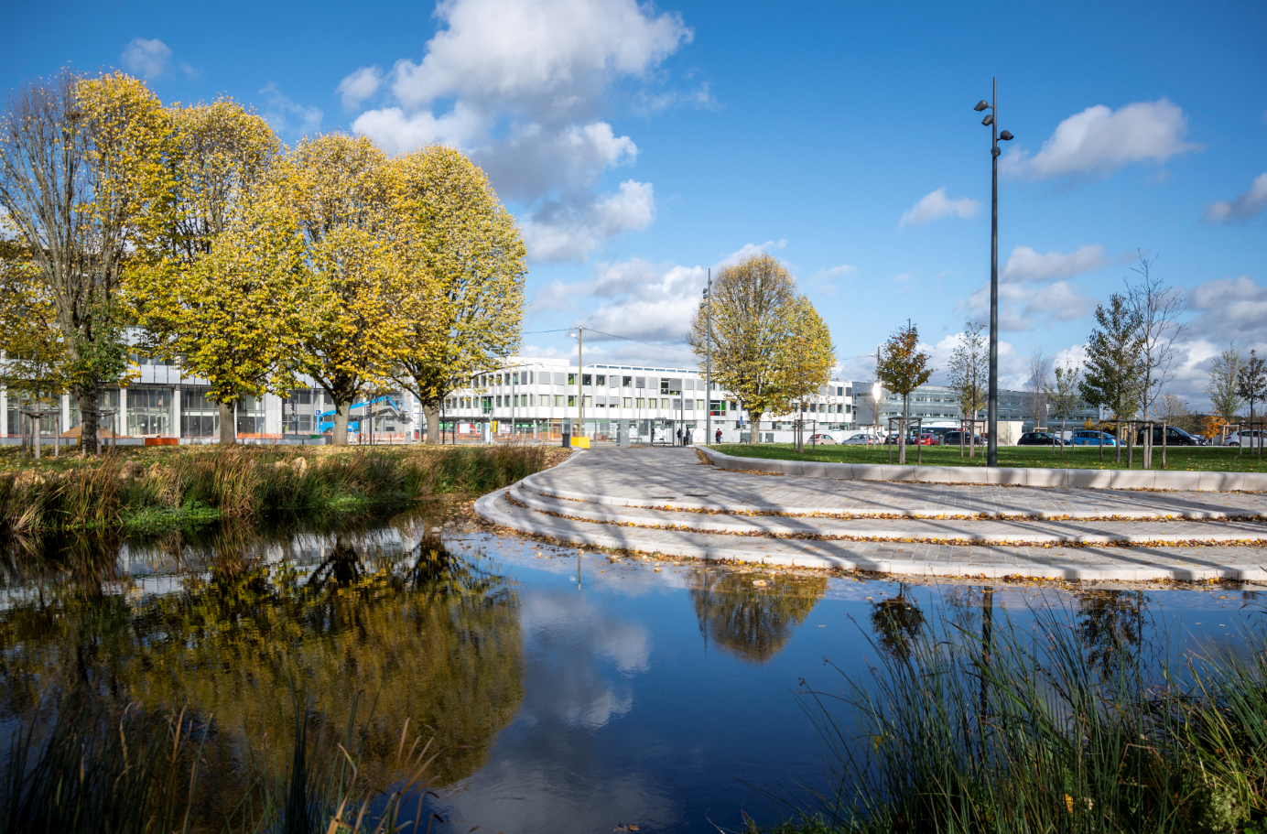
GESTION A LA SOURCE DES EAUX PLUVIALES
Ouverture de la séance par Mme pelletier-le-barbier
Maire de Bièvres
31 mai 2021

Slide 3
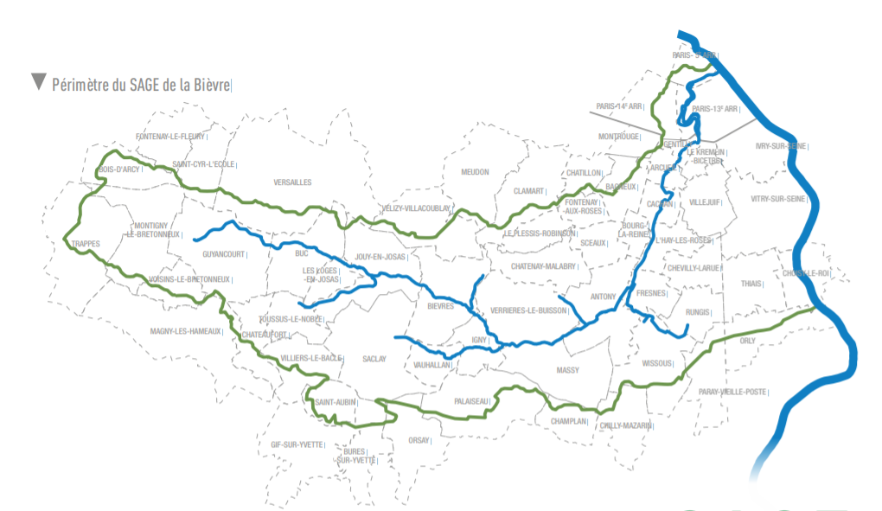
1 – Introduction
Gwilherm POULLENEC
Pascal THEVENOT
Michel LARJAUD
Monique CRUSSY
Pascale LESSELINGUE
Flora LARUELLE
Denise THIBAULT
Caroline DOUCERAIN
Anne PELLETIER LE BARBIER
Chéhrazade AÏNSEBA
Philippe LECOMTE
Bénédicte ALLENET
Dominique DUMAS
Bernard GLEIZE
Elisabeth PHLIIPPOTEAU
+ Claude BEVAN

Slide 4

1 – Introduction – vidéo de l’Agence de l’eau « Repenser l’eau dans la ville »

Slide 5
2 – Présentation de l’historique des inondations sur l’amont
M. CARDINAL
Directeur technique du SIAVB

Slide 6

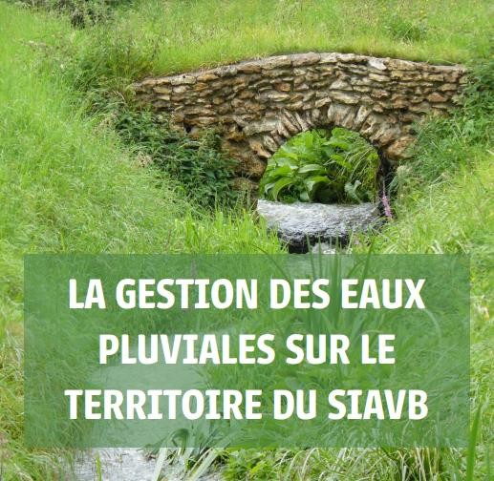

Slide 7
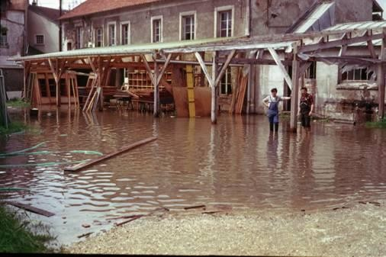
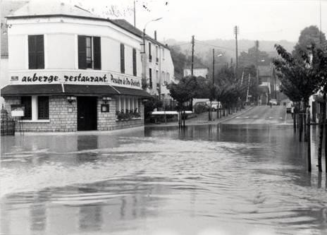
RAPPEL :LES INONDATIONS DE LA BIEVRE
Inondation de 1973
Inondation de 1982, centennale
LE SIAVB EST ALORS CHARGE DE PROTEGER LA VALLEE DE LA BIEVRE CONTRE LES INONDATIONS, ET EVITER LES DEBORDEMENTS POUR LES PLUIES DE PERIODE DE RETOUR 20 ANS

Slide 8
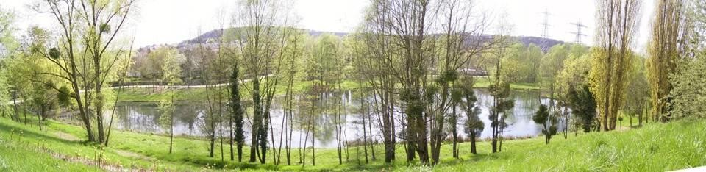
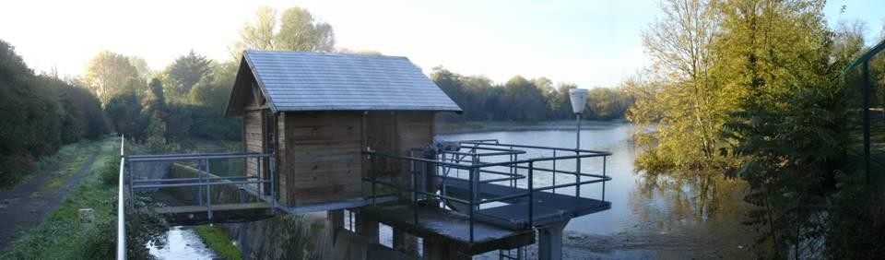
La création de bassins….
LA REPONSE DU SIAVB :
…Télégérés !

Slide 9
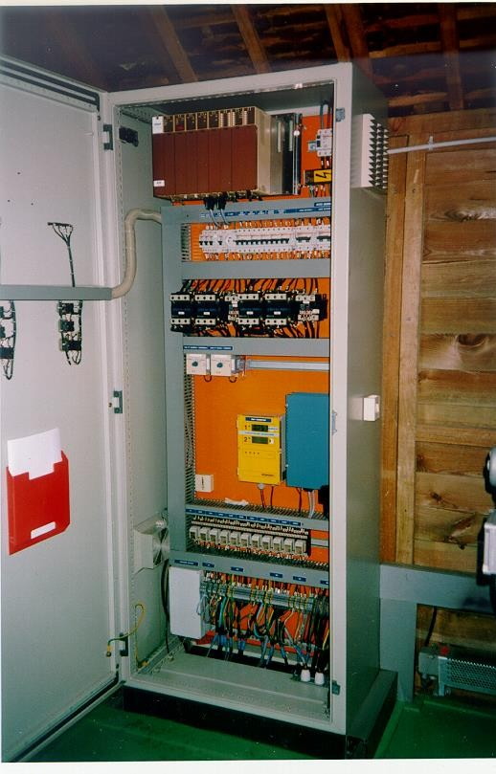
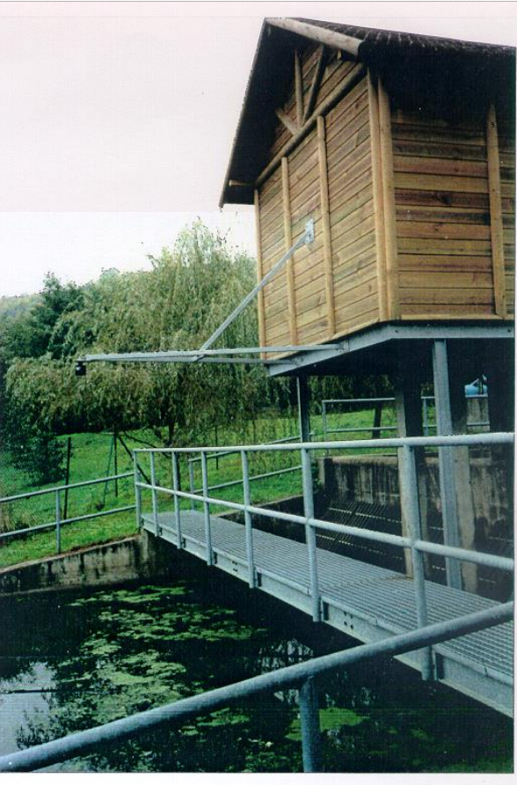
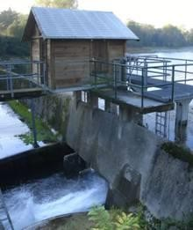
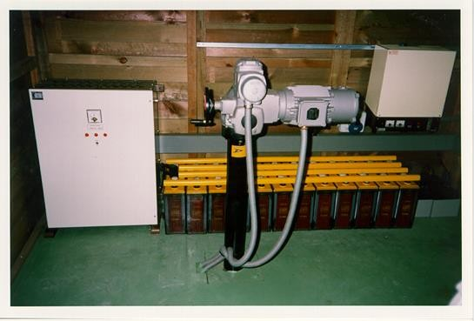
GESTION DES CRUES :
AUTOMATE
Le système de Télégestion
ABRI CHALET
MOYEN DE TRANSMISSION
CAPTEUR DE MESURE DE NIVEAU
D’UN BASSIN DE RETENUE
(Vitesse de remplissage)
GROUPE SERVO- MOTEUR
REGULATION DU DEBIT DE SORTIE

Slide 10
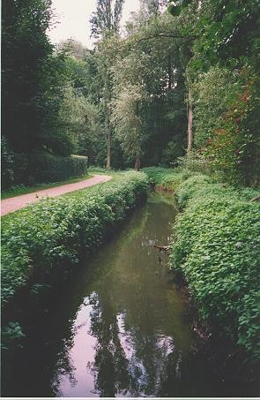
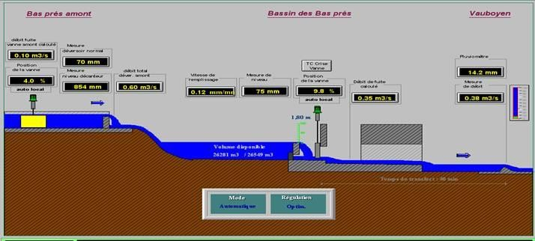
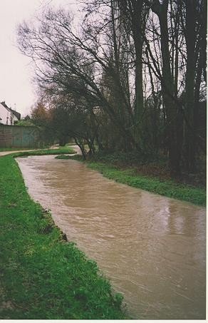
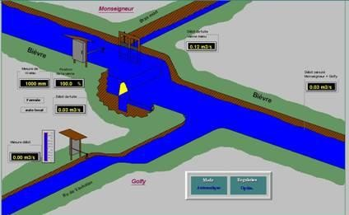
LA PERFORMANCE DU SYSTEME DE TELEGESTION :
Utilisation maximale de la section de la rivière
AFFICHAGE EN CONTINU DES VALEURS SUR LE POSTE DE TELEGESTION DANS LES BUREAUX DU SIAVB

Slide 11
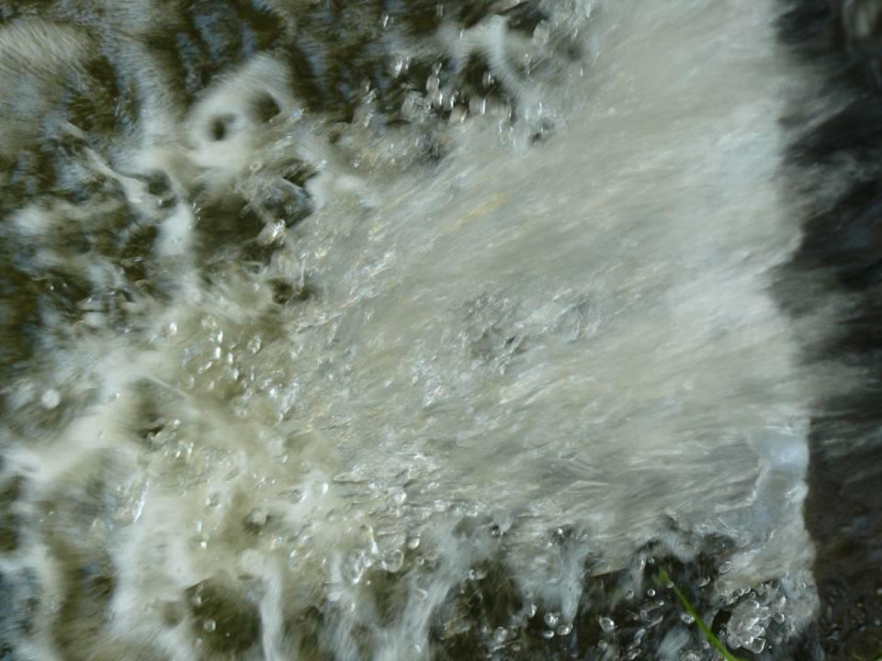
Gestion des EP

Slide 12



Etude d’impact des travaux réalisés par le SIAVB sur le niveau des crues centennales

Slide 13
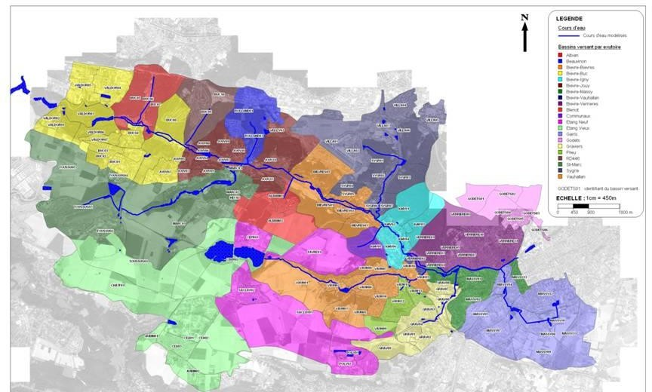
Phase 1 : Découpage hydrologique

Slide 14
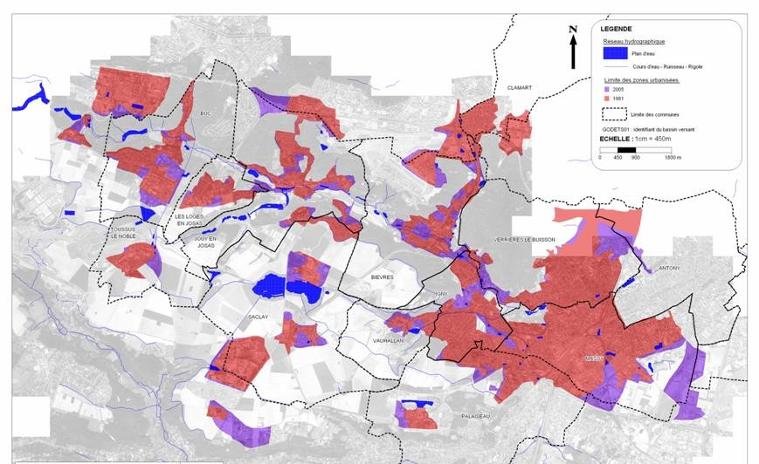
Phase 1 : Analyse de l’évolution de l’urbanisation

Slide 15
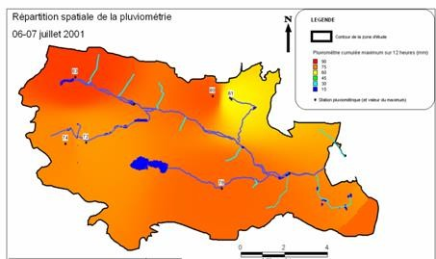
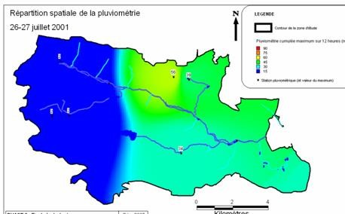
Phase 2 : Répartition géographique des pluies

Slide 16
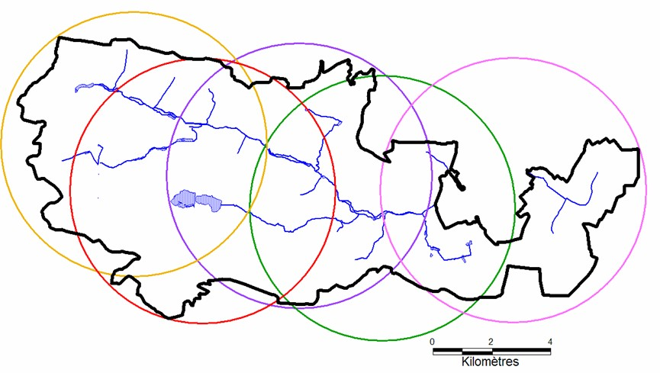
Phase 2 : Répartition géographique des pluies
Durée « longue »: répartition homogène
Durée « courte » : 5 zones
23/06/05
26/05/05
26/07/01
23/07/00

Slide 17
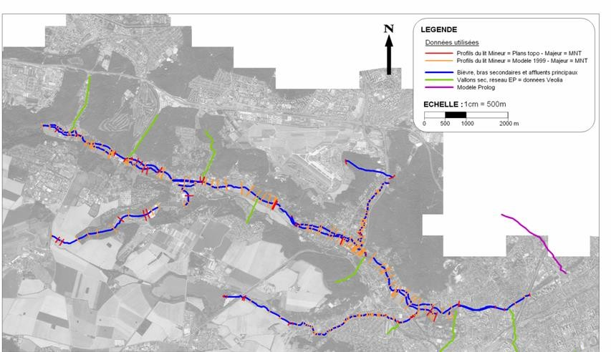
Phase 3 : Données nécessaires à la modélisation : Filaire

Slide 18
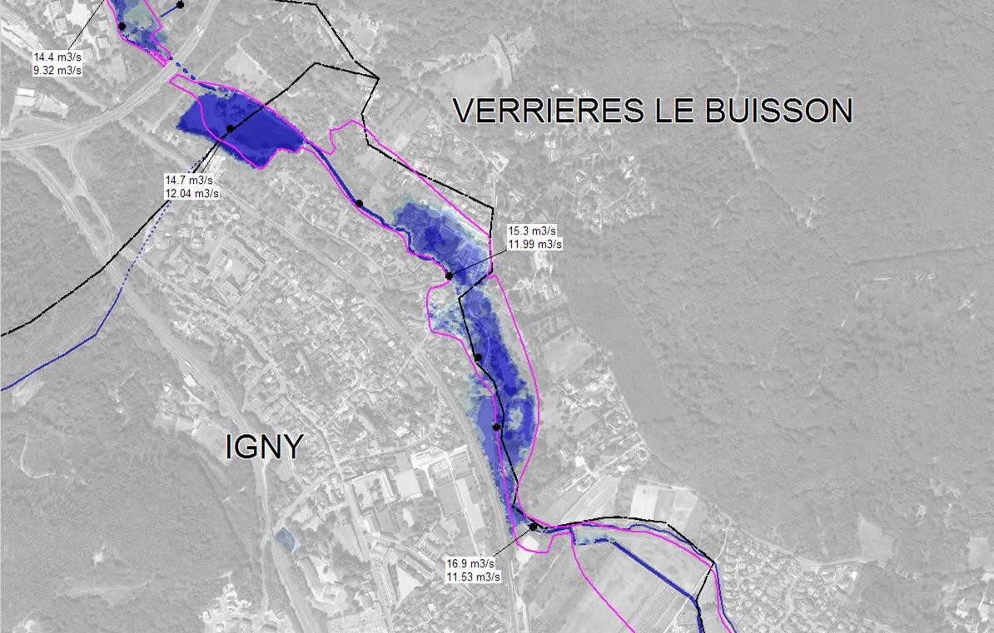
Phase 3 : Conclusions – Impacts des bassin et de la gestion

Slide 19
Créées en 1996 et actualisées en juin 2000, les prescriptions applicables aux imperméabilisations nouvelles sont actuellement fixées à 1.2 l/s/ha et semblent insuffisantes au regard de certains projets d’urbanisation sur le bassin versant.
Mise à jour des prescriptions
L’objectif de l’étude est d’évaluer les marges de manœuvre disponibles des tronçons, pour en déduire des prescriptions cohérentes applicables aux imperméabilisations nouvelles sur les bassins versants.

Slide 20
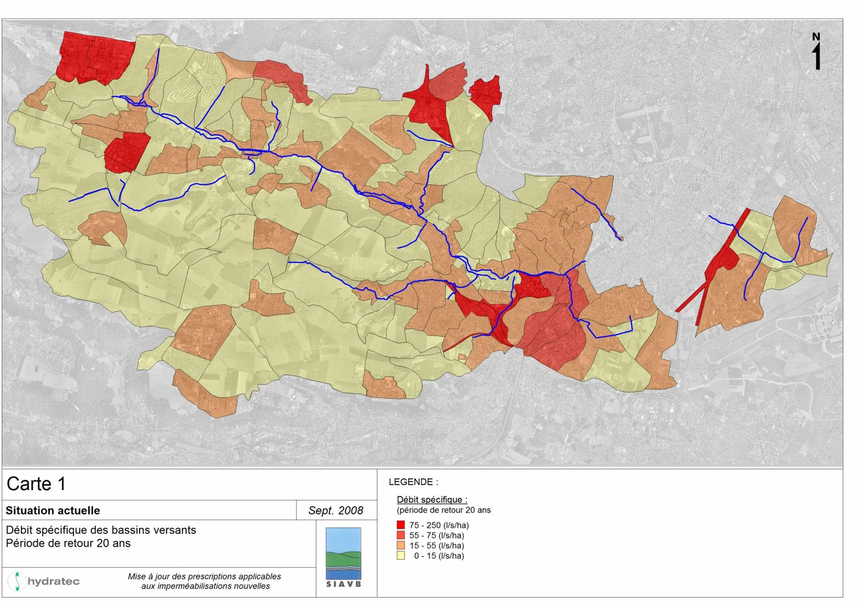
Mise à jour des prescriptions

Slide 21
L’indice de vulnérabilité comprend 4 niveaux :
Mise à jour des prescriptions
Le volume à stocker est très faible : indice faible,
Le volume à stocker est inférieur au volume de rétention actuel : indice moyen,
Le volume à stocker est supérieur au volume de rétention actuel : indice fort,
Le volume à stocker est non nul et il n’existe pas de volume de rétention actuel : indice très fort.

Slide 22
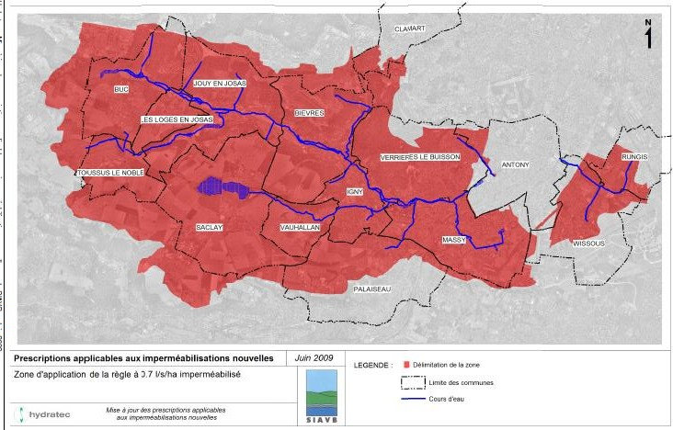
Mise à jour des prescriptions

Slide 23
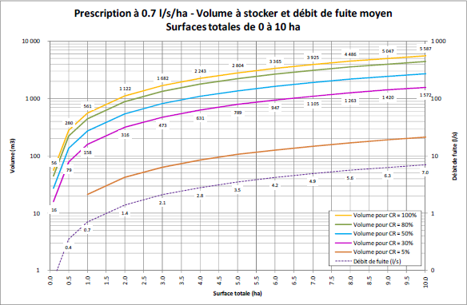
Mise à jour des prescriptions

Slide 24
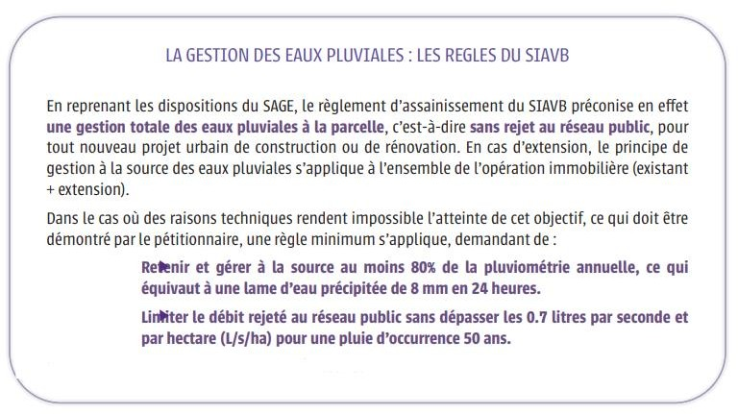
Mise à jour des prescriptions NOUVELLE VERSION / SAGE COMPATIBLE

Slide 25
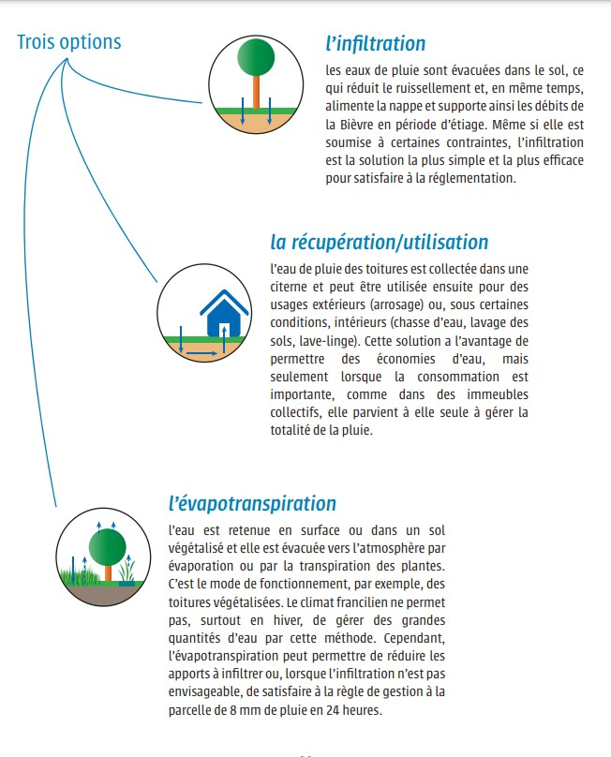
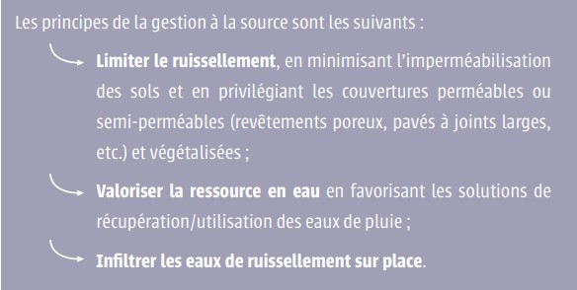

Slide 26
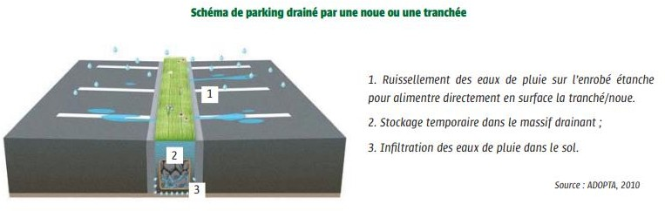
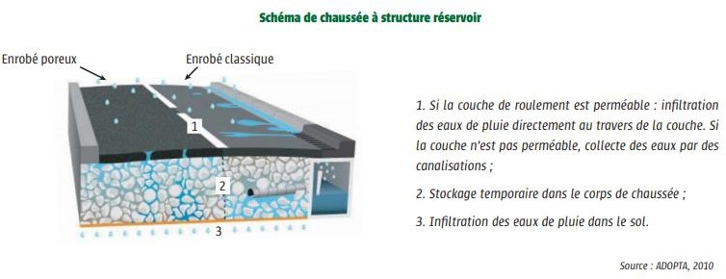
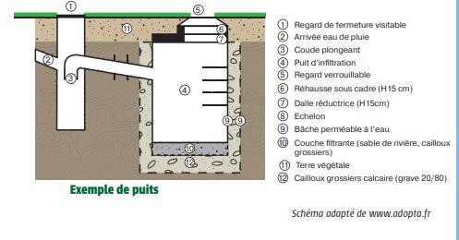

Slide 27
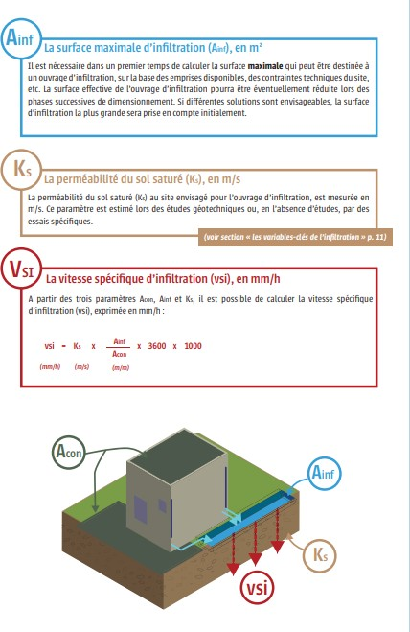
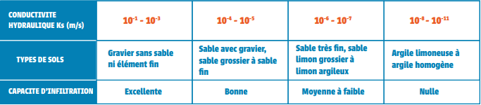
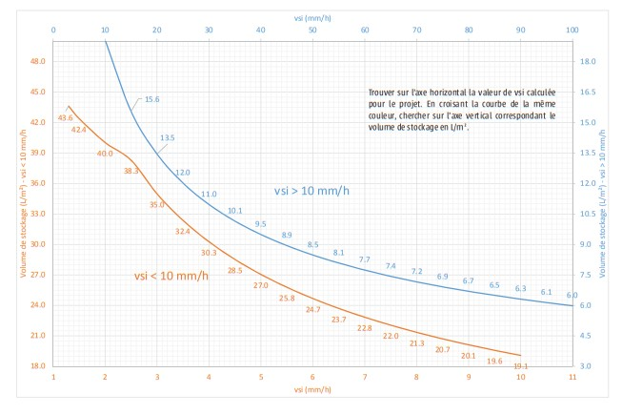

Slide 28
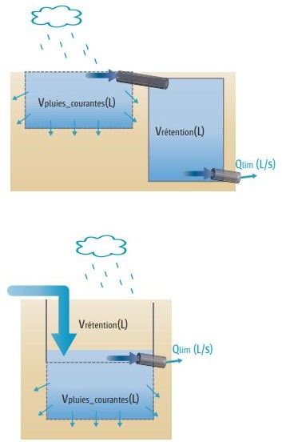

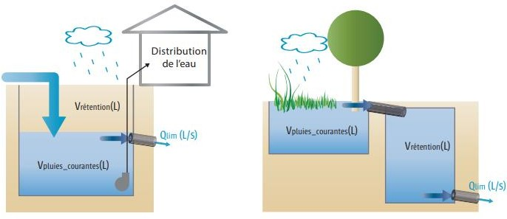

Slide 29
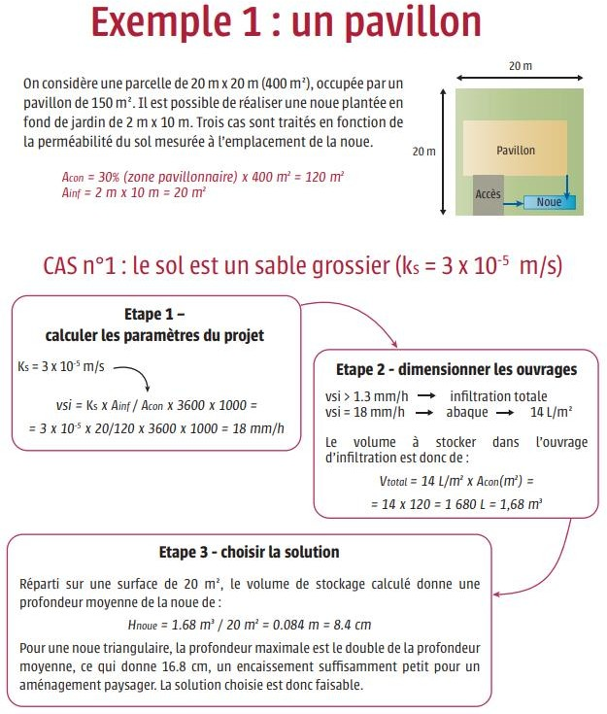

Slide 30
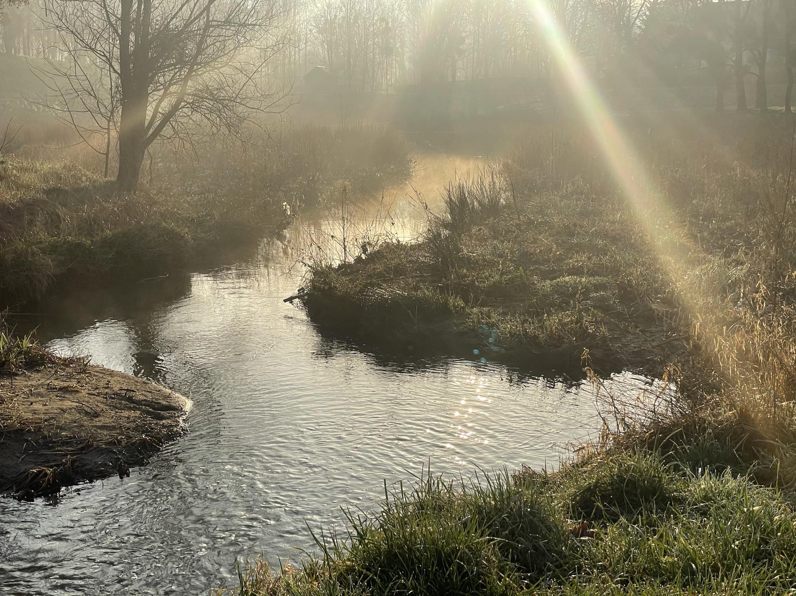

Slide 31
3 – Présentation de l’outil Parapluie
M. AFRIT
Chargé de mission Politique de l’eau au SIAAP

Slide 32


CLASSE D’EAU – SMBVB
Outil Parapluie – Un outil pour la systématisation de la gestion à la source des eaux pluviales
Lundi 31 mai 2021
Bilel AFRIT – Chargé de mission politique de l’eau, Direction de la Stratégie territoriale
SIAAP – Syndicat interdépartemental pour l’assainissement de l’agglomération parisienne
Contact : bilel.afrit@siaap.fr

Slide 33
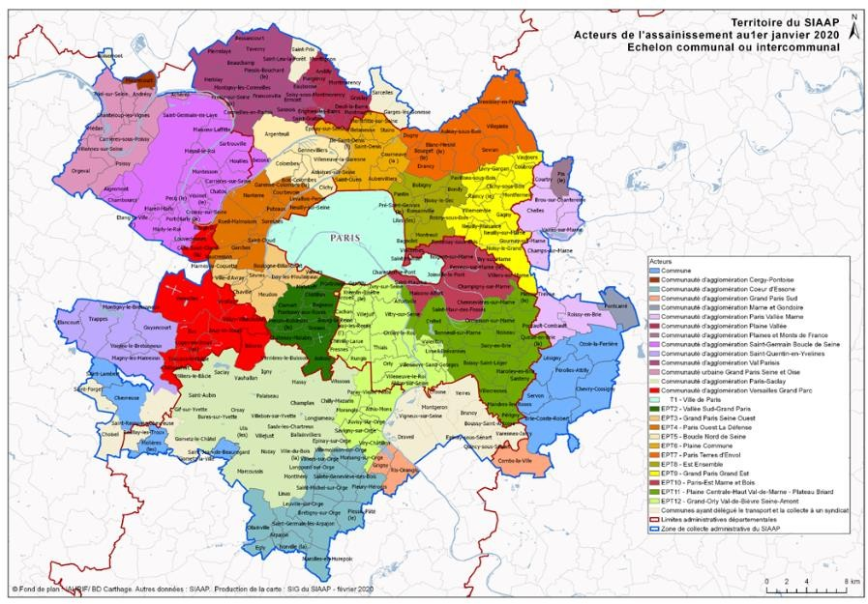
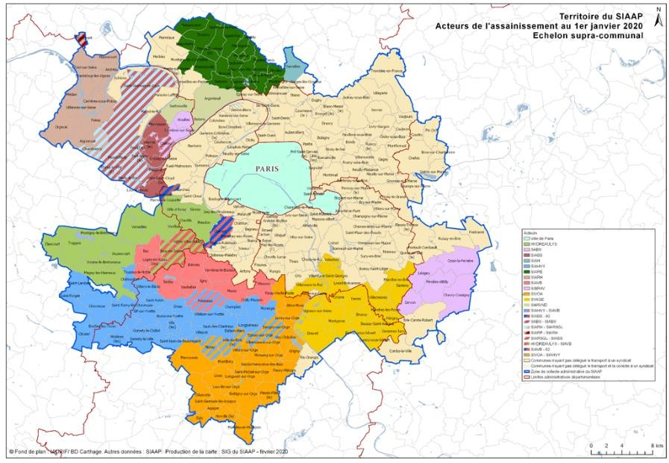
UN TERRITOIRE PARTICULIÈREMENT ÉTENDU
entre plusieurs acteurs qui nécessite une coordination
Un périmètre de collecte étendu : 52 maîtres d'ouvrage de natures et de tailles très diverses : communes, EPT, EPCI, départements, syndicats mixtes.
=> 288 communes – 1800 km²

Slide 34
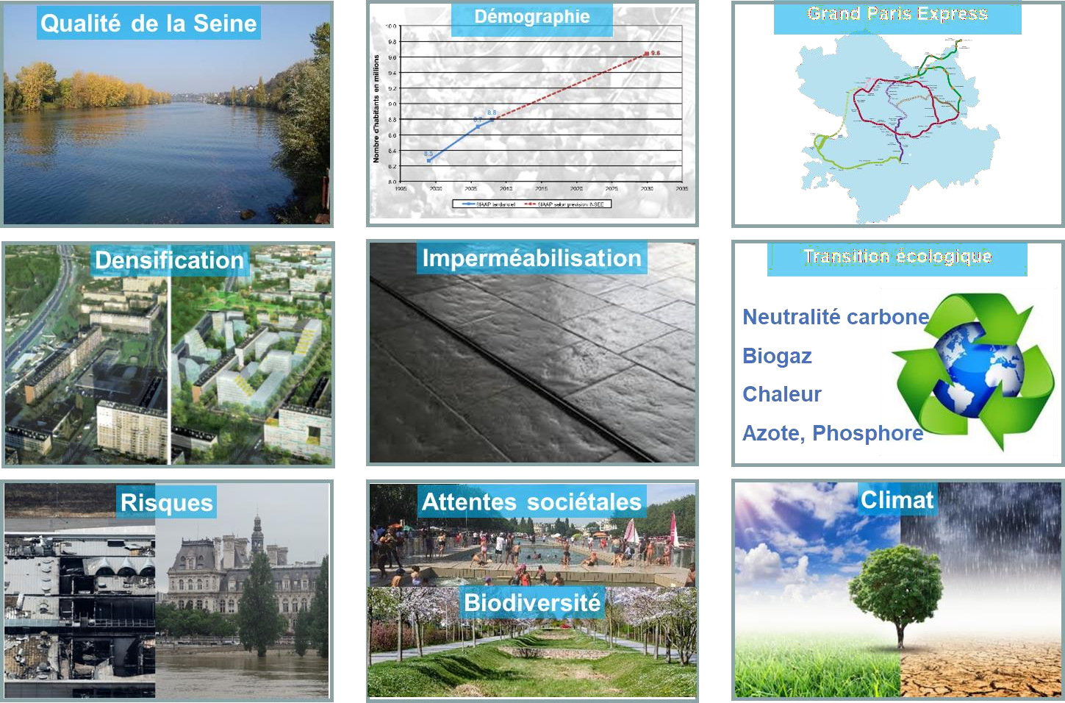
LES ENJEUX DE L’ASSAINISSEMENT FRANCILIEN

Slide 35
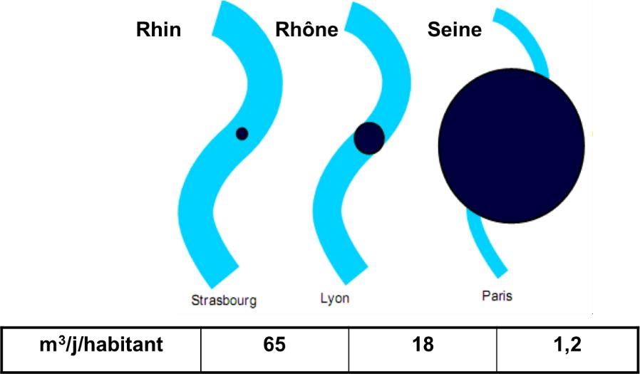
LES ENJEUX DE L’ASSAINISSEMENT FRANCILIEN
Débit d’étiage à Paris : 95m³/s
Avec la perspective du changement climatique :
Seine
Diminution de 30 % du débit de la Seine combiné à une augmentation du nombre d’habitants.
Fragilise l’atteinte et le maintien du bon état DCE
Un petit fleuve sous très forte pression aujourd’hui
En 2050

Slide 36
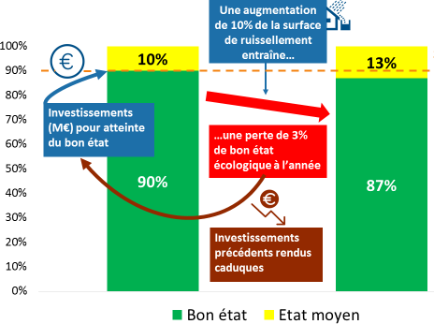
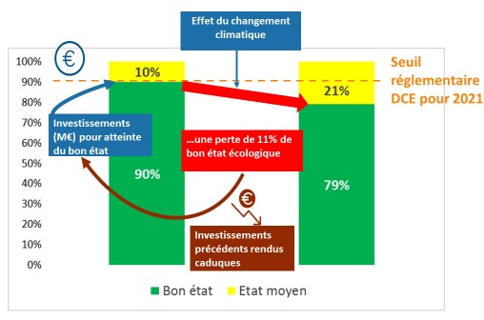
RAPPEL DES OBJECTIFS EAUX PLUVIALES ET CONCLUSIONS DU SCHÉMA DIRECTEUR D’ASSAINISSEMENT ZONE SIAAP
Objectif « Qualité de l’eau » : +0% d’imperméabilisation Objectif Baignade : - 5 % d’imperméabilisation
=> réduire les surfaces connectées aux réseaux
Nous ne pouvons – et ne devons – plus accepter d’eaux pluviales dans nos réseaux.

Slide 37
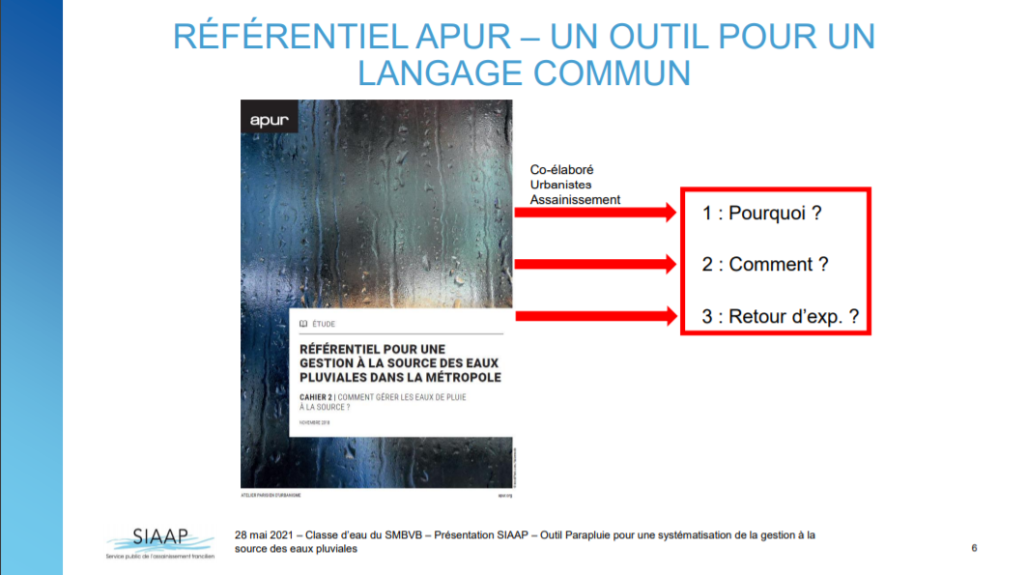
RÉFÉRENTIEL APUR – UN OUTIL POUR UN LANGAGE COMMUN
Co-élaboré Urbanistes Assainissement
: Pourquoi ?
: Comment ?
: Retour d’exp. ?

Slide 38

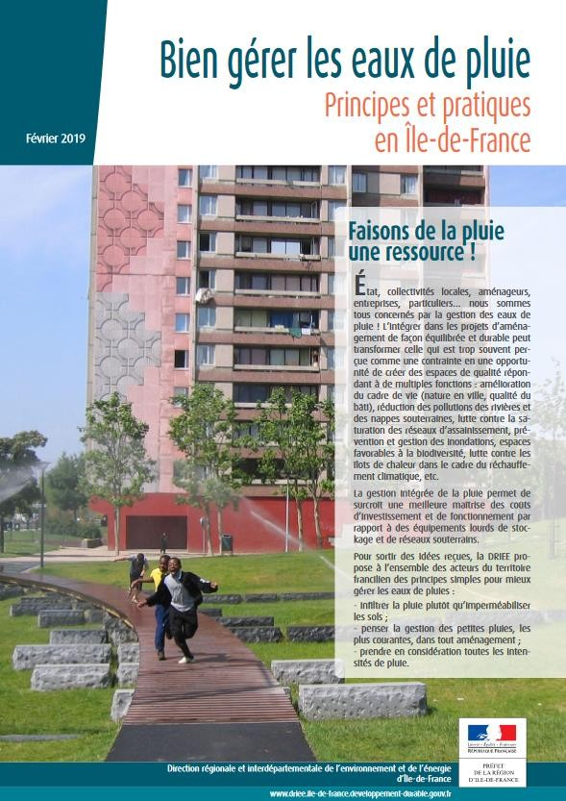
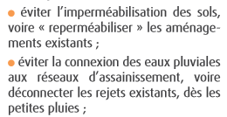




RÉFÉRENTIEL APUR – UN OUTIL POUR UN LANGAGE COMMUN
Après avoir évité
Parapluie
Ne pas oublier d’anticiper

Slide 39

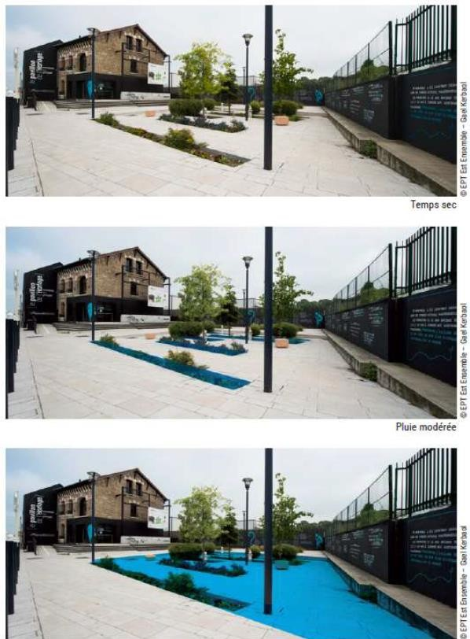
OUTIL PARAPLUIE
pour une systématisation de la gestion à la source des eaux pluviales
Fournir aux porteurs de projets un outil en ligne, simple, gratuit, libre et pédagogique de dimensionnement de la gestion à la source des eaux pluviales
1
Entrer les surfaces du projet, ses volontés et ses contraintes
Proposition de « dimensionnement à la source »
Notées, classées, avantages/inconvénients
2
Exemple ouvrage multifonction
Temps sec
Pluie modérée
Pluie forte

Slide 40


OUTIL PARAPLUIE POUR UNE SYSTÉMATISATION DE LA GESTION À LA SOURCE DES EAUX PLUVIALES
Version générique déjà disponible en ligne (adaptable par collectivité)
Mais nécessite de connaître et remplir les prescriptions pluvial et « conditions pluviométriques » (coef. de Montana)
Parapluie-hydro.com – par Alison-Environnement / INSA-Lyon : Bernard Chocat

Slide 41

OUTIL PARAPLUIE POUR UNE SYSTÉMATISATION DE LA GESTION À LA SOURCE DES EAUX PLUVIALES
Projets max ~ 1 ha.
1 solution = 1, 2 ou 3 ouvrages
Environ 2 Millions de
« solutions » testées par l’outil.
Dimensionnement de base pour T =10 ans (méthode des pluies)
En cas de dérogation, Abattement de 25 mm PUIS rejet à Qfuite limité (l’utilisateur peut descendre jusqu’à 8mm)

Slide 42


UN EXEMPLE DE DÉVELOPPEMENT NOUVEAU POUR L’AGGLOMÉRATION PARISIENNE
Version simple / Version expert

Slide 43




UNE FICHE PÉDAGOGIQUE ASSOCIÉE À CHAQUE OUVRAGE

Slide 44



UNE PÉDAGOGIE COMPLÈTE ET VARIÉE

Slide 45


L’OUTIL PARAPLUIE PERMET UN LANGAGE COMMUN
Un important travail a permis de clarifier et cartographier l’ensemble des prescriptions « pluvial » de tous les acteurs
48mm – T=10ans
1ère étape pour assurer la « cohérence » de la politique « pluvial » sur l’ensemble du territoire
Accompagner et faciliter le travail des aménageurs
(publics et privés)
=> Aujourd’hui : un portage fort du « 0 rejet » (~ T=10ans)
1er temps : Construit sur la Petite Couronne - Baignade 2ème temps : Sera élargi à la Grande Couronne et syndicats raccordés

Slide 46




MERCI DE VOTRE ATTENTION
Ensemble des actes en ligne
(et du SIAAP) et documents utiles
Rappel du lien à diffuser : https://www.f--s.fr/siaap/retour-seminaire.php

Slide 47
4 - Présentation de la démarche d’élaboration du PLUi et intégration des eaux pluviales
M. POUPIN
Chargé d’étude Risques naturels et technologiques, DDT 78

Slide 48


Plan de prévention du risque d’inondation (PPRI) de la vallée de la Bièvre
et du ru de Vauhallan
DDT des Yvelines
SMBVB – Classe d’eau 2021
« Gestion de l’eau en ville »
31 mai 2021

Slide 49

PPRI de la vallée de la Bièvre et du Ru de Vauhallan
Périmètre du PPRI de la vallée de la Bièvre et du Ru de Vauhallan (Bièvre amont)

Slide 50
PPRI de la vallée de la Bièvre et du Ru de Vauhallan
Rappel des objectifs généraux du PPRI
(Code de l’environnement, articles L.562-1-II et L.562-8)
ne pas aggraver le risque pour les vies humaines ;
prescrire les conditions dans lesquelles les constructions, ouvrages, aménagements ou exploitations doivent être réalisés, utilisés ou exploités ;
assurer le libre écoulement des eaux et la préservation des champs d’expansion des crues.
●
●
●
Réglementation en vigueur en 2015
information obligatoire sur le risque dans le cadre de l’IAL. Zones potentiellement inondables retranscrites dans le PLU (à titre informatif)
●
Essonne : PPRN prescrit en 2002
information obligatoire sur le risque dans le cadre de l’IAL. Zonages inondables délimités par AP avec prescriptions
●
Yvelines : AP du 02/11/1992 (PPRI)

Slide 51
PPRI de la vallée de la Bièvre et du Ru de Vauhallan
Démarche d’élaboration 2015-2018
●
Étude de l’aléa inondation par débordement de cours d’eau
Cartes de hauteurs d’eau et de vitesses présentées en novembre 2016 Cartographie de l’aléa inondation en avril 2017
●
●
●
Étude des enjeux
●
Cartographie des enjeux en novembre 2016
●
Finalisation du projet de PPRI
Croisement aléa / enjeux
Rédaction du projet de PPRI en 2017
Consultation des instances délibératives des collectivités territoriales en 2018 Concertation avec le public en 2017-2018 (réunion publique en janvier 2018)
●
●
●
●

Slide 52

Démarche d’élaboration 2015-2018
PPRI de la vallée de la Bièvre et du Ru de Vauhallan

Slide 53

Démarche d’élaboration 2015-2018
PPRI de la vallée de la Bièvre et du Ru de Vauhallan

Slide 54
Présentation des pièces du projet de PPRI
PPRI de la vallée de la Bièvre et du Ru de Vauhallan
●
une notice de présentation ;
un règlement ;
Pièces réglementaires
●
●
un atlas des zones réglementaires ;
●
un atlas des aléas ;
A titre informatif
●
un atlas des enjeux.

Slide 55

PPRI de la vallée de la Bièvre et du Ru de Vauhallan
Croisement enjeux/aléa du PPRI
Détermination du zonage réglementaire (croisement enjeux / aléas)

Slide 56


PPRI de la vallée de la Bièvre et du Ru de Vauhallan

Slide 57
Notice de présentation
PPRI de la vallée de la Bièvre et du Ru de Vauhallan
démarche du PPRI et son contenu ; contexte de la prévention des risques ;
raisons de la mise en œuvre du PPRi Bièvre ; présentation du territoire ;
aléa de référence, enjeux, zonage réglementaire ; principes réglementaires
●
●
●
●
●
●

Slide 58
Règlement – Grands principes
PPRI de la vallée de la Bièvre et du Ru de Vauhallan
ZONE ROUGE FONCE
Toutes zones où l’aléa est très fort + ZEC en aléa fort
Principe : Interdire toute construction nouvelle, préservation des ZEC
Biens et activités futurs :
pas d’habitation nouvelle, pas d’activité nouvelle ;
reconstruction sous conditions (hors établissements sensibles et stratégiques,
habitations) ;
structures légères agricoles, aménagements sportifs ou récréatifs sous conditions.
●
●
●

Slide 59
Règlement – Grands principes
PPRI de la vallée de la Bièvre et du Ru de Vauhallan
ZONE ROUGE FONCE
Toutes zones où l’aléa est très fort + ZEC en aléa fort
Principe : Interdire toute construction nouvelle, préservation des ZEC
Biens et activités existants :
travaux d’entretien et de gestion courants ;
extensions d’habitations limitées au travaux de mise aux normes de confort ; changement de destination sous la CR : habitation → activités.
●
●
●

Slide 60
Règlement – Grands principes
PPRI de la vallée de la Bièvre et du Ru de Vauhallan
ZONE ROUGE FONCE
Toutes zones où l’aléa est très fort + ZEC en aléa fort
Principe : Interdire toute construction nouvelle, préservation des ZEC
Dispositions constructives (projets futurs ou sur existant) :
●
reconstruction ou extension : 1er niveau habitable ou fonctionnel au niveau de la crue de référence ;
mesures compensatoires, notamment en matière d’équilibre des volumes retirés à la crue et rendus à la crue (notice de prise en compte du risque).
●

Slide 61
Règlement – Grands principes
PPRI de la vallée de la Bièvre et du Ru de Vauhallan
ZONE ROUGE CLAIR
Autres ZEC (aléa moyen)
Principe : Interdire toute construction nouvelle, préservation des ZEC
Biens et activités futurs :
pas d’habitation nouvelle, pas d’activité nouvelle ;
reconstruction sous conditions (hors établissements sensibles et stratégiques) ;
structures légères agricoles, aménagements sportifs ou récréatifs sous conditions.
●
●
●

Slide 62
Règlement – Grands principes
PPRI de la vallée de la Bièvre et du Ru de Vauhallan
ZONE ROUGE CLAIR
Autres ZEC (aléa moyen)
Principe : Interdire toute construction nouvelle, préservation des ZEC
Biens et activités existants :
travaux d’entretien et de gestion courants ;
extensions d’habitations et d’activités limitées en surface ; changement de destination sous la CR : habitation → activités.
●
●
●
Dispositions constructives (projets futurs ou sur existant) :
●
reconstruction ou extension : 1er niveau habitable ou fonctionnel au niveau de la CR (et à minima 20 cm au dessus du TN)

Slide 63
Règlement – Grands principes
PPRI de la vallée de la Bièvre et du Ru de Vauhallan
ZONE BLEU FONCE
Zones déjà urbanisées (hors centres urbains), niveau d’aléa fort Principe : Ne pas remettre en cause la vocation urbaine de ces zones, sans toutefois permettre sa densification
Biens et activités futurs :
pas d’habitation nouvelle, pas d’activité nouvelle ;
reconstruction sous conditions (hors établissements sensibles et stratégiques) ;
structures légères agricoles, aménagements sportifs ou récréatifs sous conditions.
●
●
●

Slide 64
Règlement – Grands principes
PPRI de la vallée de la Bièvre et du Ru de Vauhallan
ZONE BLEU FONCE
Zones déjà urbanisées (hors centres urbains), niveau d’aléa fort Principe : Ne pas remettre en cause la vocation urbaine de ces zones, sans toutefois permettre sa densification
Biens et activités existants :
travaux d’entretien et de gestion courants ;
extensions d’habitations et d’activités limitées en surface ; changement de destination sous la CR : habitation → activités.
●
●
●

Slide 65
Règlement – Grands principes
PPRI de la vallée de la Bièvre et du Ru de Vauhallan
ZONE BLEU CLAIR
Zones déjà urbanisées (hors centres urbains), niveau d’aléa moyen Principe : Améliorer la qualité urbaine et pouvoir densifier de manière maîtrisée sans aggraver la vulnérabilité
Biens et activités futurs :
●
constructions nouvelles d’habitations et d’activités ou opérations d’aménagement ;
nouveaux ERP, sous réserve de mesures de réduction de la vulnérabilité ; sous-sols autorisés (nouvelles constructions) ;
reconstruction sous conditions.
●
●
●

Slide 66
Règlement – Grands principes
PPRI de la vallée de la Bièvre et du Ru de Vauhallan
ZONE BLEU CLAIR
Zones déjà urbanisées (hors centres urbains), niveau d’aléa moyen Principe : Améliorer la qualité urbaine et pouvoir densifier de manière maîtrisée sans aggraver la vulnérabilité
Biens et activités existants :
travaux d’entretien et de gestion courants ;
densification possible (augmentation du nombre de logements dans un bâtiment existant par réaménagement, changement de destination ou reconstruction) ;
extensions d’habitations, d’activités ou ESS (sous réserves), limitées en surface ;
changement de destination sous la CR : habitation → activités, mais également activités → habitations (sous réserves)
●
●
●
●

Slide 67
Règlement – Grands principes
PPRI de la vallée de la Bièvre et du Ru de Vauhallan
ZONE MARRON
Centres urbains, niveau d’aléa fort ou moyen
Principe : Autoriser sans limitation particulière, mais en respectant des conditions permettant de réduire la vulnérabilité des personnes et des biens
Biens et activités futurs :
●
mêmes autorisations qu’en zone bleu clair.

Slide 68
Règlement – Grands principes
PPRI de la vallée de la Bièvre et du Ru de Vauhallan
ZONE MARRON
Centres urbains, niveau d’aléa fort ou moyen
Principe : Autoriser sans limitation particulière, mais en respectant des conditions permettant de réduire la vulnérabilité des personnes et des biens
Biens et activités existants :
extensions sans limitation de surface ; mêmes règles qu’en zone bleu clair.
●
●

Slide 69
Retours de la concertation avec les acteurs locaux
PPRI de la vallée de la Bièvre et du Ru de Vauhallan
2 sujets principaux :
Pas de réglementation vis-à-vis du phénomène de ruissellement
●
Non prise en compte des ouvrages du SIAVB pour la détermination de l’aléa de référence

Slide 70

Ruissellement
PPRI de la vallée de la Bièvre et du Ru de Vauhallan
Phénomène de ruissellement :
Phénomène important localement
●
Apports pris en compte, mais phénomène non cartographié
●
Le PPRI n’est pas forcément l’outil adéquat pour répondre à cette problématique.
Cartes de zonages pluviaux
Schéma de gestion des eaux pluviales

Slide 71
Impact des ouvrages du SIAVB
PPRI de la vallée de la Bièvre et du Ru de Vauhallan
Impact des ouvrages du SIAVB sur une crue de type centennale :
●
Études complémentaires en 2019 sur l’efficacité des ouvrages (prise en compte des volumes de stockage) lors d’une crue centennale et d’une crue cinquantennale.
●
A titre informatif, pas d’évolution des hypothèses dans le cadre du zonage PPRI

Slide 72
Impact des ouvrages du SIAVB
PPRI de la vallée de la Bièvre et du Ru de Vauhallan
Scénario cinquantennal :
Les ouvrages de rétention présents sur la Bièvre ont été dimensionnés pour des crues de l’ordre de la vicennale, mais le scénario cinquantennal avec bassins permet de montrer que les ouvrages hydrauliques ont un impact pour ce type d’évènement.
En général, l’aléa est diminué en termes d’emprise et/ou de hauteur d’eau.

Slide 73

Emprise réduite

Slide 74

Diminution du niveau de l’aléa mais emprise inchangée

Slide 75
Impact des ouvrages du SIAVB
PPRI de la vallée de la Bièvre et du Ru de Vauhallan
Scénario centennal :
Dans des conditions favorables, les ouvrages de rétention peuvent également avoir un impact positif (en emprise ou en hauteur d’eau) sur les conséquences d’une crue centennale.
Les cartographies montrent des effets variables selon les secteurs.

Slide 76

Diminution de l’emprise
Diminution du niveau de l’aléa

Slide 77

Diminution de l’emprise
Diminution du niveau de l’aléa

Slide 78
Conclusions des études complémentaires
PPRI de la vallée de la Bièvre et du Ru de Vauhallan
●
Les bassins du SIAVB réduisent sensiblement les conséquences
de crues petites et moyennes (absence ou réduction des zones inondées), y compris cinquantennale.
●
Ils peuvent même avoir un effet positif, dans des conditions favorables, sur les conséquences d’une crue centennale. Effet variable selon les secteurs.

Slide 79
PPRI de la vallée de la Bièvre et du Ru de Vauhallan
Fin de la démarche d’élaboration 2019-2021
●
Enquête publique
●
Durée d’un mois du 4 octobre au 9 novembre 2019
●
Approbation
●
Approbation du PPRI par arrêté interpréfectoral le 10 mars 2020
●
Phase post-approbation (2020-2021)
Annexion du PPRI aux PLU des commues concernées
Travail auprès des chambres de notaires 78-91 (valorisation des études complémentaires, approche pédagogique pour les futurs acquéreurs)
Travail avec le SMBVB pour adéquation des cartographies des ZEC (PPRI/SAGE)
●
●
●

Slide 80

PPRI de la vallée de la Bièvre et du Ru de Vauhallan
Pour aller plus loin...
DDT78 / Service environnement Unité Paysages, risques et nuisance
Philippe POUPIN philippe.poupin@yvelines.gouv.fr
Portail Internet des services de l’État dans les Yvelines :
https://www.yvelines.gouv.fr/Politiques-publiques/Environnement-et-prevention-des- risques/Prevention-des-risques/Le-risque-inondation/Plan-de-prevention-des-risques-d- inondation-PPRI-de-la-vallee-de-Bievre-et-du-ru-de-Vauhallan

Slide 81
5 – Présentation des aides de l’agence de l’eau pour la gestion à la source des eaux pluviales
Mme KOUAMEDJO
Animatrice pluviale au SMBVB

Slide 82

Intégrer la gestion des eaux pluviales en zone urbaine
Vous pouvez agir!

Slide 83
L’agence de l’eau Seine Normandie
Etablissement public
Créée par la loi du 16/12/1964
Sous tutelle des ministères de l’Ecologie et des Finances
Une gestion de l’eau décentralisée au niveau des grands bassins hydrographiques
Politique de l’eau solidaire à l’échelle du bassin, et au plus près des acteurs locaux
Notes:
Autonomie financière avec ce principe de l’eau paye l’eau et de pollueur/payeur
AE créées par loi de 1964 et nées en 1968
Politique de l’eau solidaire : amont/aval, urbain/rural

Slide 84
Les missions de l’agence de l’eau
Mise en œuvre de la politique publique de l’eau, sur principe de la gestion concertée par BV, avec pour objectif final l’atteinte du bon état
Mise en œuvre des objectifs et dispositions du SDAGE et des SAGE
Déclinaison opérationnelle locale via les plans d’actions territoriaux
Un partenaire technique et financier
Notes:
Schéma Directeur d’Aménagement et de Gestion des Eaux : plans de gestion des eaux institués par la loi de 1992 et encadrés par le droit communautaire inscrit dans la DCE de 2000. Fixent pour 6 ans les orientations qui permettent d’atteindre les objectifs attendus en matière de bon état des eaux. Au nombre de 12, un pour chaque bassin de France métropolitaine et d’outre-mer.

Slide 85
Les moyens de l’agence de l’eau
Favoriser les actions et ouvrages contribuants à préserver la ressource et les milieux aquatiques, à lutter contre les pollutions, à assurer l’AEP, la régulation des crues tout en respectant le dvpt durable des activités économiques
Pour ce faire, elle perçoit, auprès des usagers, des redevances et les redistribue sous forme d'aides aux usagers ou aux associations qui entreprennent des actions de protection du milieu naturel.

Slide 86

Le 11ème pg d’intervention 2019-2024
Les 5 priorités pour les 6 ans à venir
Priorité 1: L’ atteinte des objectifs de bon état des masses d’eau conformément au SDAGE
Réduction à la source des pollutions, réduction des rejets d’EU
par temps de pluie, objectif zéro rejet d’eau pluviale…
Priorité 2: L’ adaptation au changement climatique
Préservation des zones humides, gestion à la source des eaux de pluie…
Priorité 3: La reconquête de la biodiversité
Préserver les trames vertes et bleues, restaurer et protéger les habitats, développer la gestion à la source des eaux pluviales par la mise en place d’espaces végétalisées en ville…
Priorité 4: La mobilisation des acteurs et la solidarité aux territoires ruraux
En zone de revitalisation rurale, sécurisation de l’alimentation en eau, lutte contre les fuites, renouvellement de réseaux
Priorité 5: La protection de la santé publique
Réduction des émissions de substances dangereuses, résorption des pollutions dans les zones de captage d’eau potable et zones sensibles…
Notes:
Défini en concertation avec les instances de bassin
Cohérent avec les objectifs fixés par les SDAGE
Fixe les taux de redevance
Cadre les modalités d’interventions de l’Agence (aides, conditions…)
Budget AESN sur 6 ans : 3,84 milliards d’€

Slide 87



Pourquoi se préoccuper des EP en ville?
Précipitations = Ruissellement + Infiltration + Evapo-Transpiration
Des modèles qui ont révélé
leurs limites
Urbanisation
⇓
Imperméabilisation
Assainissement
⇓
Collecte et évacuation
rapide des ruissellements
Des fréq et vol importants d’eau ruissellée vers les réseaux/step ou milieux naturels (inondations)
De grandes quantités de polluants déversés par temps de pluie : matières organiques, métaux lourds, pesticides, HAP, virus, bactéries, ...
⇨ Les rejets urbains de temps de pluie responsables de déclassement de cours d’eau et plages!

Slide 88


Pourquoi se préoccuper des EP en ville?

Slide 89


Quelles pluies?
Pluies courantes
en Ile de France,
Infiltrer
/évaporer
/réutiliser
8 - 10 mm en 24h
sans remettre en
cause les superficies d’aménagements
Limiter les impacts
80% du volume annuel !
Limiter les débordements
Prévenir l’aggravation des risques inondations
Concilier la gestion des pluies courantes et des pluies fortes
Notes:
Gérer les pluies courantes
80% de la pluie annuelle correspond à une pluie de 8 à 10 mm
Une pluie décennale = 4 cm

Slide 90


Des solutions basées sur les espaces verts créés
80%
du volume géré sans rejet
Une gestion gravitaire
de l’eau, à ciel ouvert,
privilégiant les espaces multi-fonctionnels
Notes:
Solutions permettant de retenir temporairement les eaux pluviales avant de les restituer au milieu récepteur principalement par infiltration.
Alternative aux réseaux de canalisation souterrains

Slide 91
Les objectifs d’une gestion à la source
Gestion des pluies courantes (T<1 an, hauteur eau 8-10mm). Gérer l’eau au plus proche de là ou elle tombe
Réduction des rejets polluants par temps de pluie
Réduction des fréquences et volumes d’eau ruissellée vers les réseaux/step ou milieux naturels (inondations)
Limitation de l’imperméabilisation voire désimperméabilisation
Adaptation au changement climatique (îlots de fraicheur)
1 m² imperméabilisé restitue en aval
4 à 20 fois plus d’eau
qu’ 1 m² de surface naturelle!

Slide 92
Les fondements d’une gestion alternative
Des aménagements urbains respectueux du cycle naturel de l’eau
Des techniques visibles
Des ouvrages intégrés
Des ouvrages multifonctionnels
La combinaison des techniques
Notes:
Des techniques visibles : eau réintroduite dans le quotidien de la cité au profit du cadre de vie et de l’environnement. Prise de conscience publique
Des ouvrages intégrés donc acceptés par les usagers. Sans rupture dans le paysage et le fonctionnement urbain. Ouvrage peu profonds, à faible pente.
Des ouvrages multifonctionnels : garantie de l’intégration, de l’optimisation du foncier et du coût global du projet.
La combinaison des techniques pour s’adapter aux caractéristiques des sites.

Slide 93
Les conditions et préconisations agence
Intégrer la gestion des EP dès la naissance du projet d’urbanisation
Des surfaces initiales reliées au réseau d’assainissement
BV alimentant l’ouvrage à plus de 80% en zone U des PLU
Réalisation d’études préalables et prise en compte de la pluviométrie locale
Gestion des pluies courantes, à ciel ouvert sur surface non imperméabilisée ou stockage pour utilisation
Des projets favorisant la désimperméabilisation
Alimentation gravitaire, par ruissellement et répartie des ouvrages de gestion
Un ratio Si sur SA le plus élevé possible et >1%
Un coef de perméabilité des sols <10⁻⁴ m/s + un toit de nappe >1m
Complexe végétalisé des toitures végétalisée >8 cm
Prévoir l’entretien des espaces aménagés en amont (Qui? Quoi? Comment?)

Slide 94






Les noues
Les espaces verts creux
Notes:
Les noues
Large fossé, peu profond, aux pentes douces facilitant stockage et infiltration des EP (infiltration en continu, dans la pente et le fond)
Les espaces verts creux
Espaces d’agrément et loisir assurant également stockage et infiltration des EP

Slide 95






Les bassins
Les revêtements perméables
Les toitures végétalisées
8 cm de substrat
Rétention d’eau
Services écosystémiques
Notes:
Les bassins et plans d’eau
Plusieurs fonctionnements :
stockage permanent
stockage/vidange
Autres fonctions : agrément, DFCI…
Les revêtements perméables
Pavés et dalles poreux
Pavés et dalles non poreux mais à joint perméable
Structures enherbées (alvéoles)
Enrobé drainant (20% de porosité environ)
Chaussée réservoir
Les toitures végétalisées
Technique très ancienne (néolithique)
Régulateur de température
Des contraintes potentielles (structurelles…)

Slide 96
Techniques alternatives: les bénéfices
Eviter de collecter/traiter : limitation polluants dans les milieux naturels et amélioration fonctionnement des réseaux et step
Recharge en eau des sols voire des nappes
Arrosage naturel sans recours à l’eau potable
Des espaces paysagers et multifonctionnels (DFCI, social, loisir…). Valorisation et amélioration du cadre de vie.
Îlots de fraicheur (lutte contre la canicule)
Biodiversité
Limiter les surcharges d’eau en zone inondable ou zone de stagnation sur terrain argileux soumis au retrait/gonflement et susceptible de désordres sur habitations

Slide 97
Tordre le coup aux idées reçues
C’est compliqué (gestion de la pluie sur 2 niveaux)
Ca coûte plus cher
Impossible car présence de gypse, d’argile ou de polluant dans le sol
La stagnation d’eau va provoquer la prolifération d’insectes (moustiques…)
C’est dangereux pour le public (noyade enfants…)
Coût d’entretien des ouvrages et quels services concernés

Slide 98







Des habitudes à modifier dans les projets
Des descentes d’eau de toiture
au niveau du terrain naturel ➔ Externes
© ATM
© Lausanne
Bussy-St-Georges

Slide 99

Des habitudes à modifier dans les projets
Des plantations en point bas, en creux pour accueillir les eaux de ruissellement ➔
Pas d’arrosage, Adaptation au changement climatique
© Lausanne

Slide 100






Les bonnes et mauvaises pratiques
Eviter la concentration des flux
Grille avaloir!
Notes:
Bonnes pratiques
Gestion à ciel ouvert
Multifonctionnalité
Pas de concentration du ruissellement

Slide 101





Les bonnes et mauvaises pratiques
Notes:
Mauvaises pratiques
Evacuation et transport des pluies courantes et des polluants

Slide 102






Travaux non éligibles
Crédit photo: AESN
Notes:
Mauvaises pratiques
Evacuation et transport des pluies courantes et des polluants

Slide 103




Avant travaux ➔ pluies courantes et pluies fortes au réseau
Après travaux ➔ infiltration et évaporation des pluies courantes
(pluies fortes au réseau)
Un retour vers le cycle naturel de l’eau pour les pluies courantes
Crédit photo: AESN
© Ville de Paris

Slide 104





Les aides financières
 | Zone Urbaine (collectivité, SEM,…) | Activités Economiques / Industries
Etudes spécifiques : réduction des pollutions par temps de pluie | 50% | GE/ME/PE 50/60/70%
Réduction à la source écoulements de pluie | 80% | GE/ME/PE 40/50/60%
Prix Plafond assiette éligible | 30 €/m² aménagé si surface imperméabilisée diminuée 100 €/m² aménagé pour les toitures végétalisé et si végétalisation >80%
Formulaires de demande
d’aide
eau-seine-normandie.fr

Slide 105
Les aides financières
La surface éligible (m2) retenue pour le calcul du prix plafond (assiette) comprend :
  la surface initialement imperméabilisée gérées sur les ouvrages de gestion à ciel ouvert, ou stockées pour utilisation
  la surface des ouvrages de gestion à ciel ouvert ou stocker pour utilisation, les apports par les pluies courantes des surfaces imperméabilisées
L’assiette de travaux s’appuie sur un dimensionnement pour des pluies de retour 20 ans et comprend :
  la maîtrise d’œuvre
  Les éléments qui contribuent à la réduction des volumes d’eau de ruissellement et à la maîtrise des polluants dès l’origine du ruissellement
  Les dispositifs éventuels de gestion des surverses
Un bilan de fonctionnement à faire au bout d’un an

Slide 106
Construction d’un dossier de demande d’aide
Envoi dossier
AR/autorisation
Envoi OS
Travaux
Envoi factures
Solde
Projet travaux
Démarrage
Réception travaux
Dossier de demande d’aide financière :
Formulaire de demande d’aide sur le site de l’agence
Proposition technique et financière retenue
Dossier technique précisant les surfaces projets et la gestion des petites et fortes pluies, accompagné d’un plan du projet

Slide 107
Benoit DUCREUX (94)
Jérémie JEANNEAU (78)
Sébastien DERIEUX (92 et Paris)
Mail : nom.prénom@aesn.fr
A VOUS DE JOUER!
Merci de votre attention
Crédit Photos/Schéma
Agence de l’eau
Infraservices
ATM
Ville de Paris

Slide 108
6- Gestion des eaux pluviales à la source, doctrine de la DRIEE
Mme FAURE
Chargée de mission animation des services de police de l'eau
DRIEAT/Service politiques et police de l'eau

Slide 109
Gestion des eaux pluviales :
les principes à mettre en œuvre dans les plans et projets en Île-de-France
Direction régionale et interdépartementale
L'environnement, de l'aménagement et des transports d’Île-de-France
Michelle BROSSEAU – Cheffe du département assainissement, service politiques et police de l’eau
XX/XX/XXXX
109

Slide 110


La DRIEAT en bref
1 nouvelle direction régionale et interdépartementale en Ile de France (1er avril)
- ministère de la transition écologique
-ministère de la cohésion des territoires et des relations avec les collectivités territoriales
Missions : mettre en œuvre les politiques de l’État en matière de
  Transports,
  Planification et aménagement durable,
  Environnement,
  Energie,
  Urbanisme
Direction régionale et interdépartementale de l'environnement, de l’aménagement et des transports

Slide 111


La DRIEAT en bref
Le service politiques et police de l’eau de la DRIEAT :
Porte une approche intégrée des politiques d’eau et de milieux aquatiques (yc assainissement et eaux pluviales)
3 échelles d’intervention :
Délégation de bassin Seine-Normandie : déclinaison des directives européennes et élaboration des documents de planification (SDAGE, PGRI, Plan SEINE)
Région Ile-De-France : mise en œuvre des politiques de l’État dans le domaine de l’eau, connaissance et expertise
Paris, petite couronne et grands axes navigables : exercice de la police de l’eau
Direction régionale et interdépartementale de l'environnement, de l’aménagement et des transports

Slide 112
Faire de la pluie une ressource
Intégrer la gestion des eaux pluviales dans les projets d’aménagement, une solution pour :
Réduire les risques d’inondation,
Limiter les pollutions des rivières et des nappes
Améliorer le cadre de vie (réhabiliter la nature en ville, favoriser de nouveaux espaces d’activités et de loisirs, lutter contre les îlots de chaleur)
Direction régionale et interdépartementale de l'environnement, de l’aménagement et des transports
112
31/05/2021

Slide 113


Des principes simples pour mieux gérer les eaux pluviales
Des principes simples qui prennent en compte tous les niveaux de pluie
Éviter, Réduire, Anticiper
Une réglementation complexe
et non-spécifique
Direction régionale et interdépartementale de l'environnement, de l’aménagement et des transports
113
31/05/2021

Slide 114

Les principes de gestion des eaux pluviales à mettre en œuvre dans les projets et documents d’urbanisme
EVITER - d’imperméabiliser les surfaces,
- la connexion aux réseaux (voire déconnecter)
- le ruissellement
REDUIRE - l’impact des petites pluies en gérant les 10 premiers millimètres sans rejet au réseau (par infiltration, évapotranspiration, réutilisation…).
- Au-délà, stocker et rejeter à débit limité.
ANTICIPER l’écoulement des eaux de pluies fortes et assurer la résilience du projet
=> En cas de non-respect de ces principes, les services de l’État demanderont des informations complémentaires
Direction régionale et interdépartementale de l'environnement, de l’aménagement et des transports
114
31/05/2021

Slide 115

Les collectivités territoriales, des acteurs majeurs de la gestion des eaux pluviales !
La compétence « eaux pluviales » : elles organisent le service public de gestion des eaux pluviales (collecte et transport) et elles réglementent les raccordements des rejets eaux pluviales
Les documents d’urbanisme (PLU, zonage pluvial) : elles réglementent l’aménagement des sols et traduisent ses orientations en matière de maîtrise de l’imperméabilisation des sols et de gestion des eaux pluviales et de ruissellement
=>Le zonage pluvial : un outil efficace à l’échelle opérationnelle (cf. guide du Cerema pour le mettre en oeuvre)
Direction régionale et interdépartementale de l'environnement, de l’aménagement et des transports
115
31/05/2021

Slide 116



Les services de l’État vous accompagnent !
Des outils pour les acteurs franciliens :
Site Internet de la DRIEAT (réglementation, guide, contacts)
Plaquette « Bien gérer les eaux pluviales en Ile-de-France »
Guide technique pour l’élaboration et l’instruction des dossiers loi sur l’eau relatifs à la gestion des eaux pluviales (2020)
Foire aux questions
=> Pour les projets d’aménagement,
rapprochez-vous le plus en amont possible des services de police de l’eau franciliens.
Direction régionale et interdépartementale de l'environnement, de l’aménagement et des transports
116
31/05/2021

Slide 117
Merci de votre attention !
Direction régionale et interdépartementale de l'environnement, de l’aménagement et des transports
117

Slide 118
7- Présentation d’un projet intégrant la gestion à la source des EP : exemple de la ZAC de Moulon
M. TORIEL
Directeur du Pôle Travaux, EPA PS

Slide 119


Slide 120


Slide 121


Slide 122


Slide 123

Gestion multiple et différenciée selon les échelles

Slide 124



La gestion à l’échelle de la Parcelle (1/2)
Infiltration ou évapotranspiration des petites pluies (10 premiers mm)
Rétention de la pluie de retour 20 ans de durée 2 h (37 mm) et report de l’excédent de stockage (pluie 50 ans de durée 2 h) vers les espaces publics
Débit limité à 0,7 l/s/ha avec une valeur plancher à 3 l/s (pour des questions de fiabilité des équipements de régulation)

Slide 125



Toiture végétalisée
La gestion à l’échelle de la Parcelle (2/2)
Bassin aérien

Slide 126


La gestion à l’échelle du Quartier (1/2)
Rétention de la pluie de retour 50 ans de durée 2 h (60 mm) y compris excédents en trop-plein 50 ans – 20 ans issus des Parcelles
Débit limité à 0,7 l/s/ha

Slide 127


La gestion à l’échelle du Quartier (2/2)
Jardin inondable
Bassin de Quartier
Bassin de Parc
Noue

Slide 128
La gestion à l’échelle du Plateau

Slide 129

Exemple du jardin argenté (1/2)

Slide 130

Exemple du jardin argenté (2/2)

Slide 131


Un jardin inondable
Situation exceptionnelle jusqu’à la pluie 50 ans
Situation courante jusqu’à la pluie 20 ans

Slide 132
Le Bâtiment Eiffel de CentraleSupélec

Slide 133

Disfonctionnement de la cuve enterrée

Slide 134
Je vous remercie de votre attention
vivre
se déplacer
entreprendre
habiter

Slide 135


5 – Echanges & conclusion
Acquis
Séance samedi 5 juin « Réouverture de la Bièvre : renaissance d’une rivière »

